Slide 1
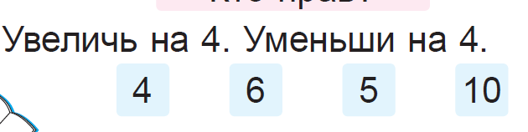
+4
8
10
9
14
-4
0
2
1
6

Slide 2
БЫЛО –
ПРОДАЛИ-
ОТАЛОСЬ-
19
3
?
19 - 3 = 16

Slide 3
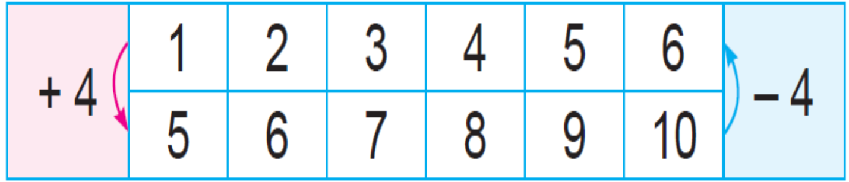
Тема урока:
Внетабличное сложение и вычитание с числом 4

Slide 4
15 + 4 =
15 + 4 =
19
19
9
2 + 2

Slide 5
8
14 + 4 =
18
2 + 2
14 + 4 =
18
1
15 - 4 =
11
1 - 3
15 - 4 =
11

Slide 6
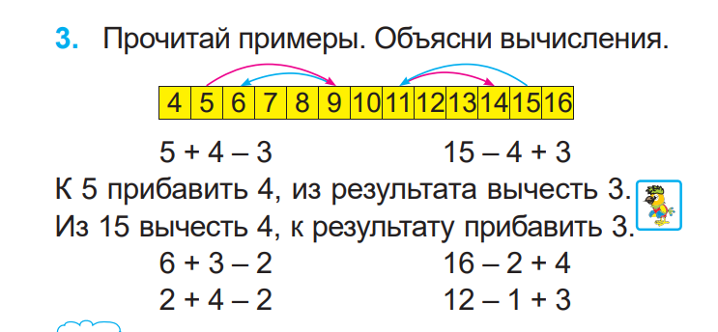
= 6
= 14
= 7
= 18
= 4
= 14

Slide 7
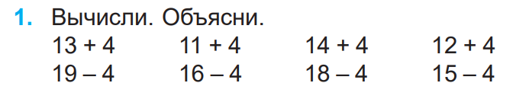
= 17
= 15
= 18
= 16
= 15
= 12
= 14
= 11

Slide 8
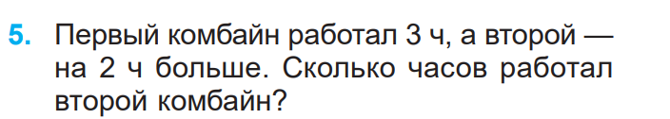
3 + 2 = 5 (ч)

Slide 9
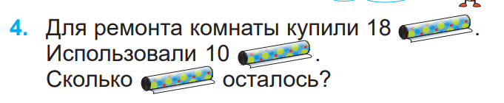

Slide 10
18
КУПИЛИ–
ИСПОЛЬЗОВАЛИ-
ОСТАЛОСЬ-
10
?
18 - 10 = 8 (р.)

Slide 11
Сравнение без вычислений
<
+ 4
+ 3
- 2
<
- 3
+ 4
<
- 4
- 4
<
- 1

Slide 12
Сколько стульев всего отремон-
тировал мастер?
СНАЧАЛА–
ПОТОМ-
12
?
4
12 + 2 = 16 (ст.)

Slide 14
Сколько всего времени работал мастер?
СНАЧАЛА–
ПОТОМ-
5
?
3
5 + 3 = 8 (ч.)

Slide 16
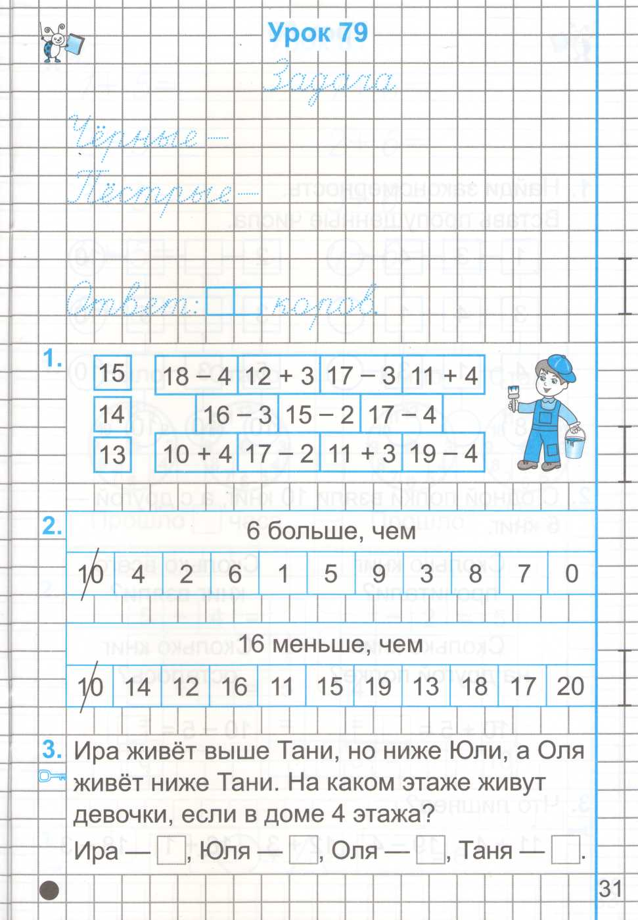
1 0
?
8
1 0 + 8 = 1 8 (к.)
Х
1 8

Slide 17
Х
Х

Slide 18
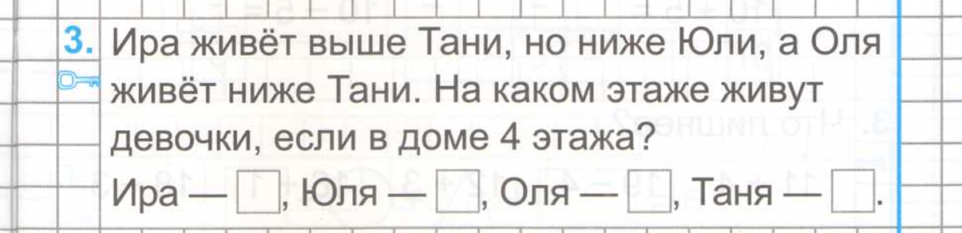
3
4
1
2
Юля
Ира
Таня
Оля

